Slide 1

Programación básica en Lenguaje C
Clase 2

Slide 2
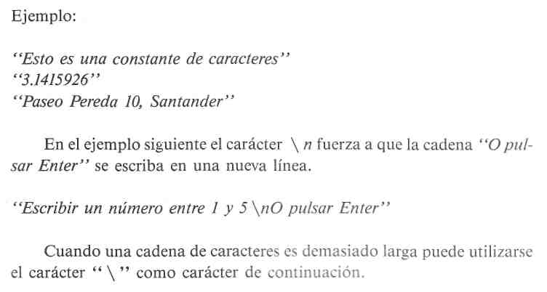
Constantes de caracteres o cadenas de caracteres
Una constante de caracteres es una cadena de caracteres encerrados entre comillas dobles

Slide 3
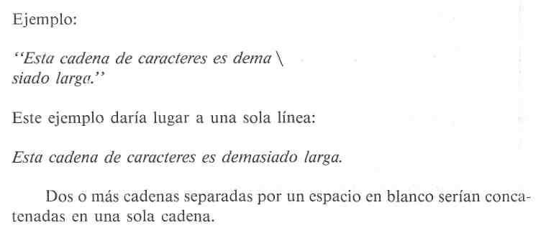
Constantes de caracteres

Slide 4
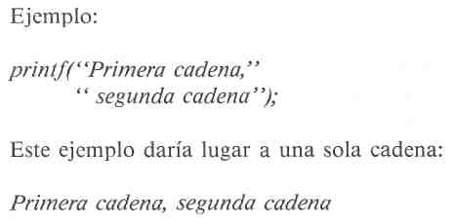
Constantes de caracteres

Slide 5
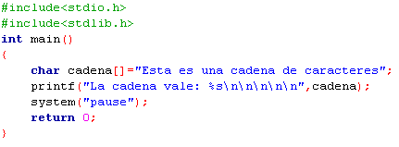
Programa3.c

Slide 6
Cadenas de caracteres
En la memoria las cadenas se representan por una serie de caracteres ASCII más un 0 o nulo
El carácter nulo marca el final de la cadena y se inserta automáticamente por el compilador C al final de las constantes de cadenas
Para representar valores nulos C define el símbolo null como una constante en diversos archivos de cabecera:
stdef.h
stdio.h
stdlib.h
string.h
Se puede definir NULL con una línea tal como:
#define NULL 0

Slide 7

Constantes definidas (simbólicas)

Slide 8
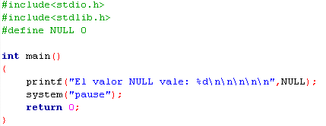
Programa4.c

Slide 9
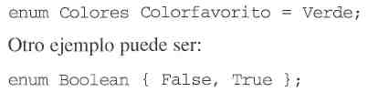
Constantes enumeradas
Las constantes enumeradas permiten crear listas de elementos afines
Un ejemplo típico es una constante enumerada de lista de colores:
Que asignara al elemento False el valor 0 y a True el valor 1

Slide 10
Constantes enumeradas
El compilador asigna un valor que comienza en 0 a cada elemento enumerado
Rojo equivale a 0
Naranja es 1
Para crear una variable de tipo lógico se puede hacer:
enum Boolean Interruptor = True;
Es posible asignar valores distintos de los que les corresponde en su secuencia natural:
enum LucesTrafico {Verde, Amarillo = 10, Rojo};
Verde=0
Amarillo=10
Rojo=11

Slide 11
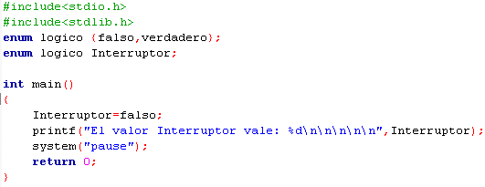
Programa5.c

Slide 12

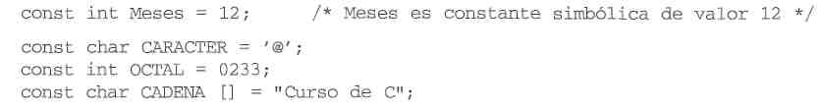
Constantes declaradas const
Especifica que el valor de una variable no se puede modificar durante el programa
Cualquier intento de modificar el valor de la variable definida con const producirá un mensaje de error
Si se omite el tipo C utiliza int (entero por defecto)

Slide 13
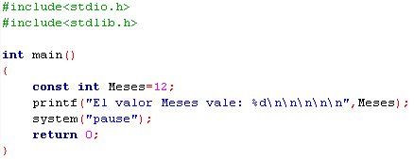
Programa6.c

Slide 14
Constantes declaradas volatile
La palabra reservada volatile actúa como const pero su valor puede ser modificado por:
El propio programa
Por el hardware
Por el software del sistema operativo
Las variables volátiles no se pueden guardar en registros como es el caso de las variables normales

Slide 15
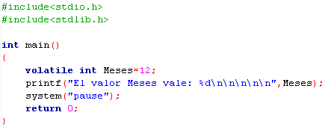
Programa7.c

Slide 16
Diferencias entre const y #define
Las definiciones const:
Especifican tipos de datos
Terminan con puntos y coma
Se inicializan como las variables
La directiva #define:
No especifica tipos de datos
No utilizan el operador de asignación (=)
No termina con punto y coma

Slide 17
Ventajas de const sobre #define
Recomendable el uso de const
El compilador genera código más eficiente
Se especifican tipos de datos
El compilador puede comprobar inmediatamente si las constantes literales en las definiciones de const están en forma correcta
Con #define el compilador no puede realizar pruebas similares hasta que una sentencia utiliza el identificador constante
Se hace más difícil la detección de errores
const ocupan espacio de datos en tiempo de ejecución
#define solo existe en el texto del programa y su valor se inserta directamente en el código compilado
Los valores const no se pueden utilizar donde el compilador espera un valor constante
Por ejemplo en la definición de un array

Slide 18
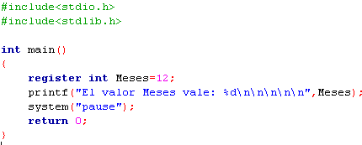
Programa8.c

Slide 19
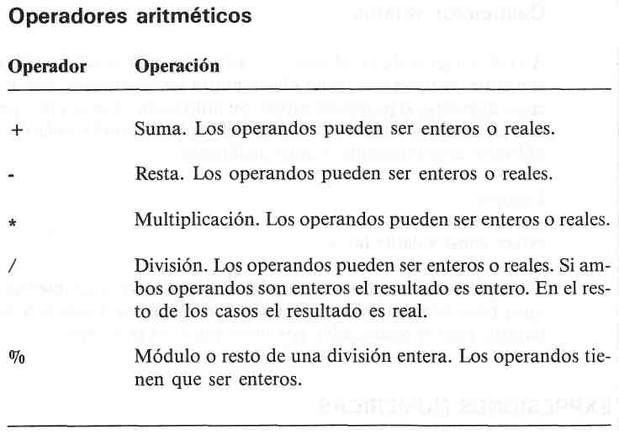

Slide 20
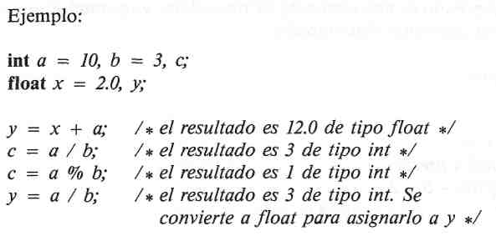
Operadores aritméticos

Slide 21
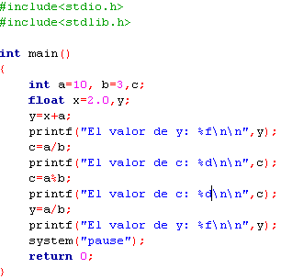
Programa9.c

Slide 22
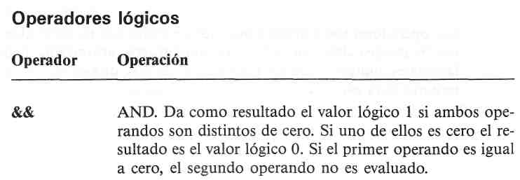
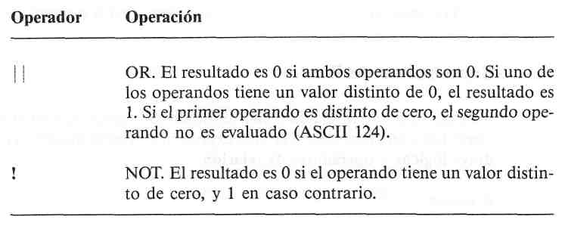

Slide 23
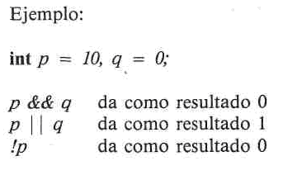
Operadores lógicos

Slide 24
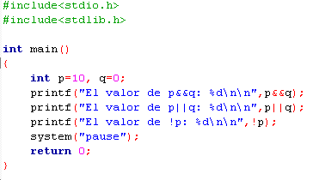
Programa10.c

Slide 25
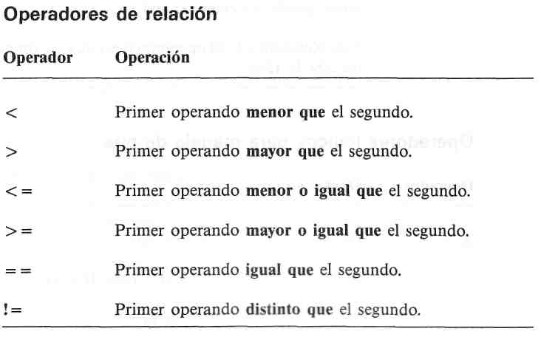

Slide 26
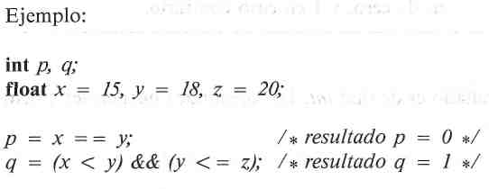
Operadores de relación

Slide 27
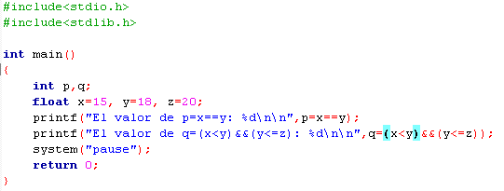
Programa11.c

Slide 28
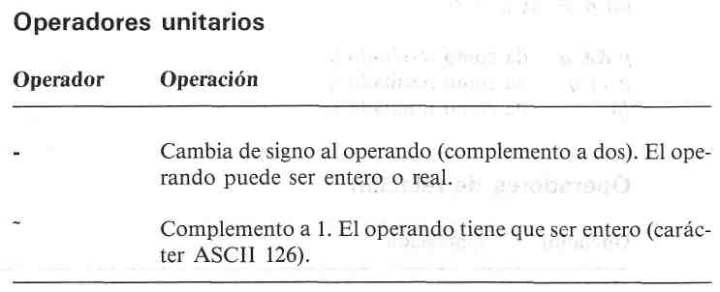

Slide 29
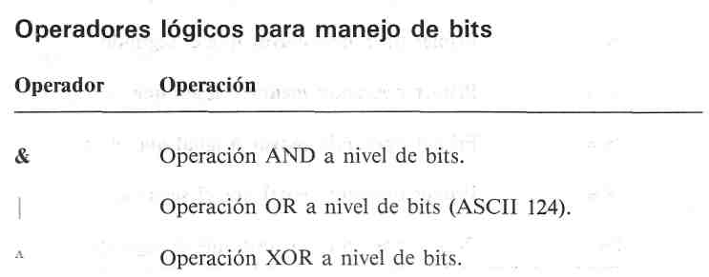
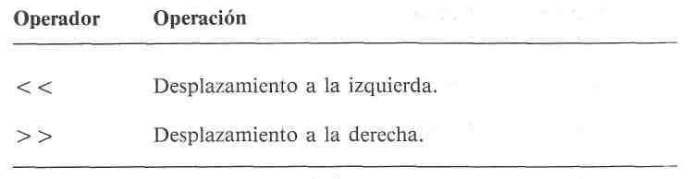

Slide 30
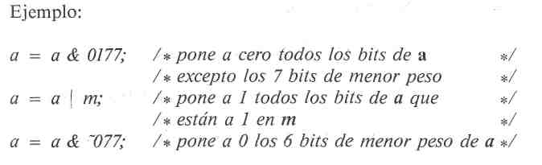
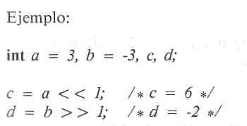
Operadores lógicos para el manejo de bits

Slide 31
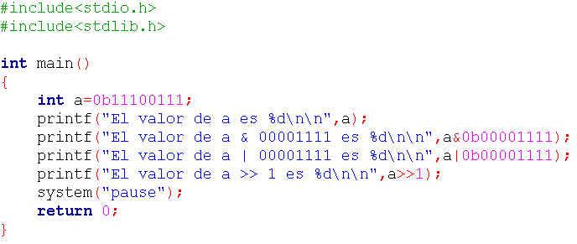
Programa12.c

Slide 32
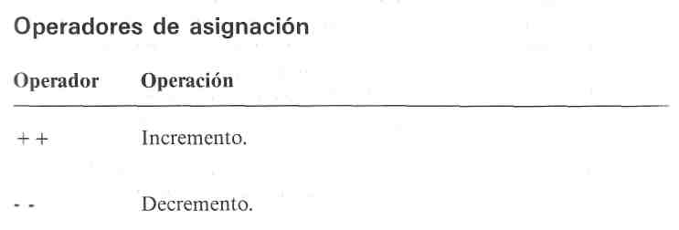
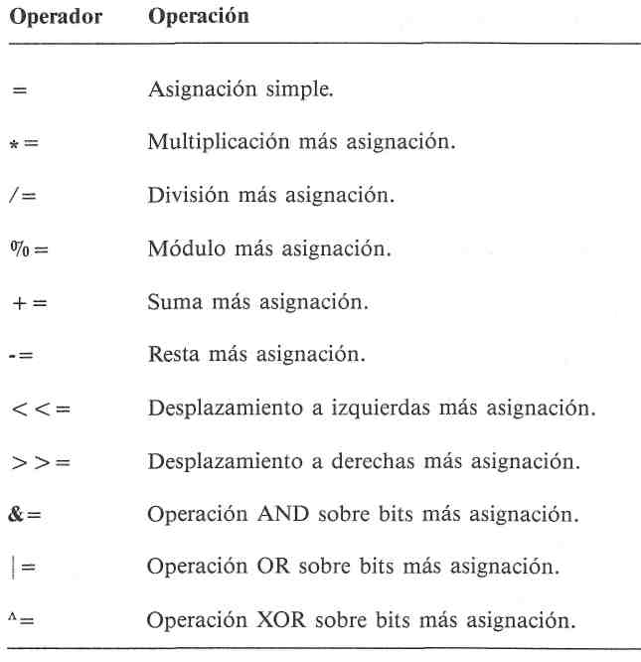

Slide 33
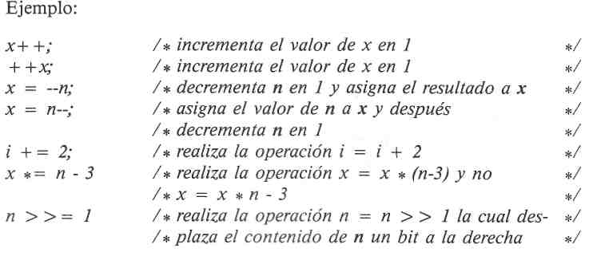
Operadores de asignación

Slide 34
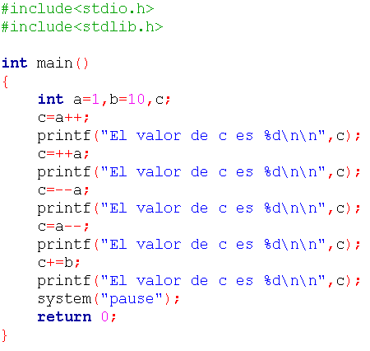
Programa13.c

Slide 35
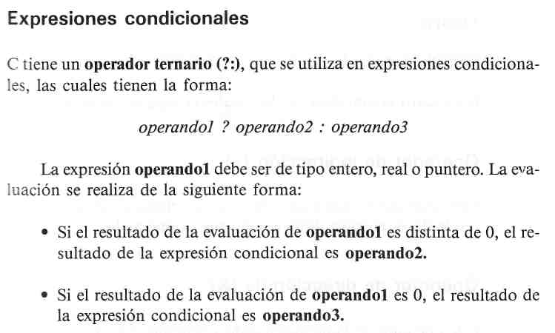
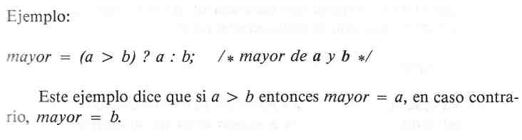

Slide 36
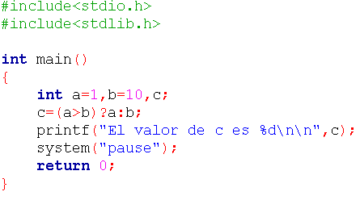
Programa14.c

Slide 37
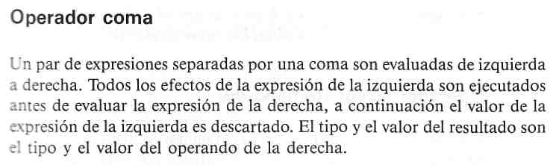
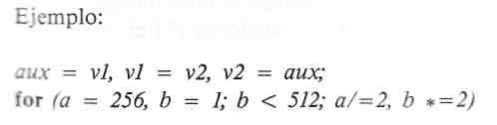

Slide 38
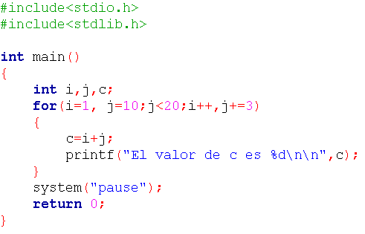
Programa15.c

Slide 39
Ejercicio2.c
Realice un programa en Lenguaje C donde se calculen las siguientes fórmulas:
Ley de Gravitación de Newton
Ley de Coulomb
Ley de Ohm
Los datos de cada fórmula los debe definir el programa

